Slide 1
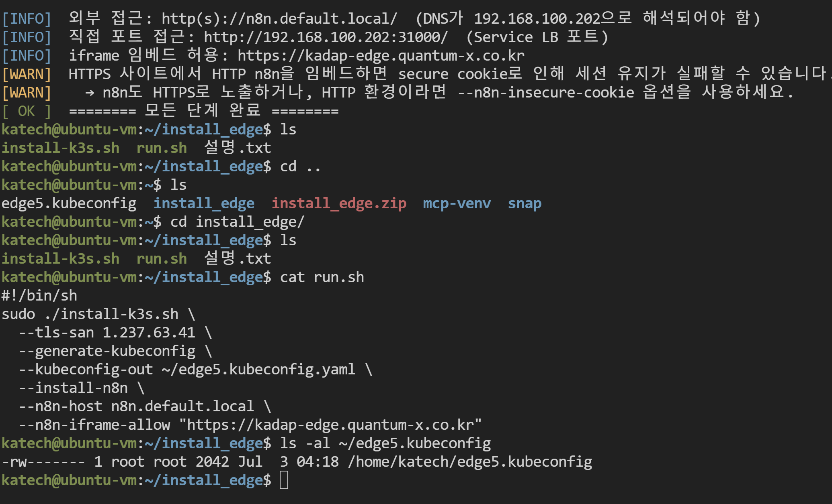
파일 명(.yaml)을 바꾸어도 반영 안됨
(읽기 권한이 없어서 인지, 업로드 하여도 인식 못함
chmod +r edge5.kubeconfig 하면 다운로드 후 바로 업로드 하여도 인식 됨

Slide 3
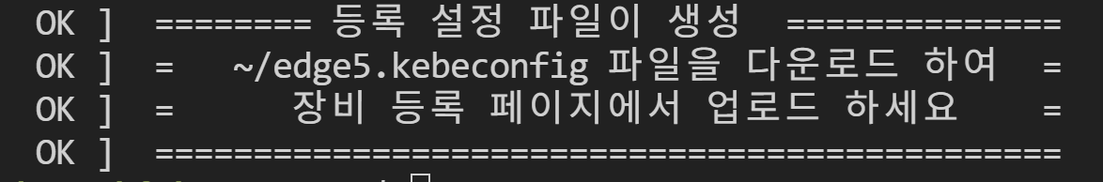
설정 파일 생성 알림 추가 표현
(박스 표시로 강조)

Slide 4
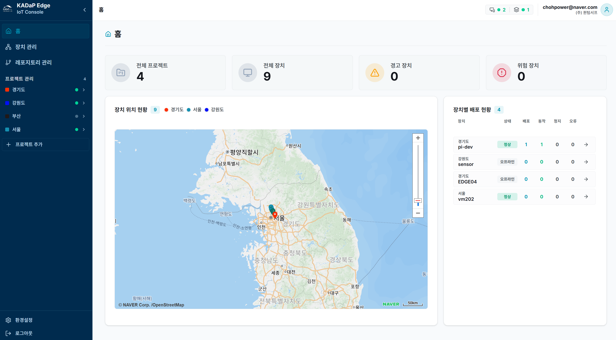

Slide 5
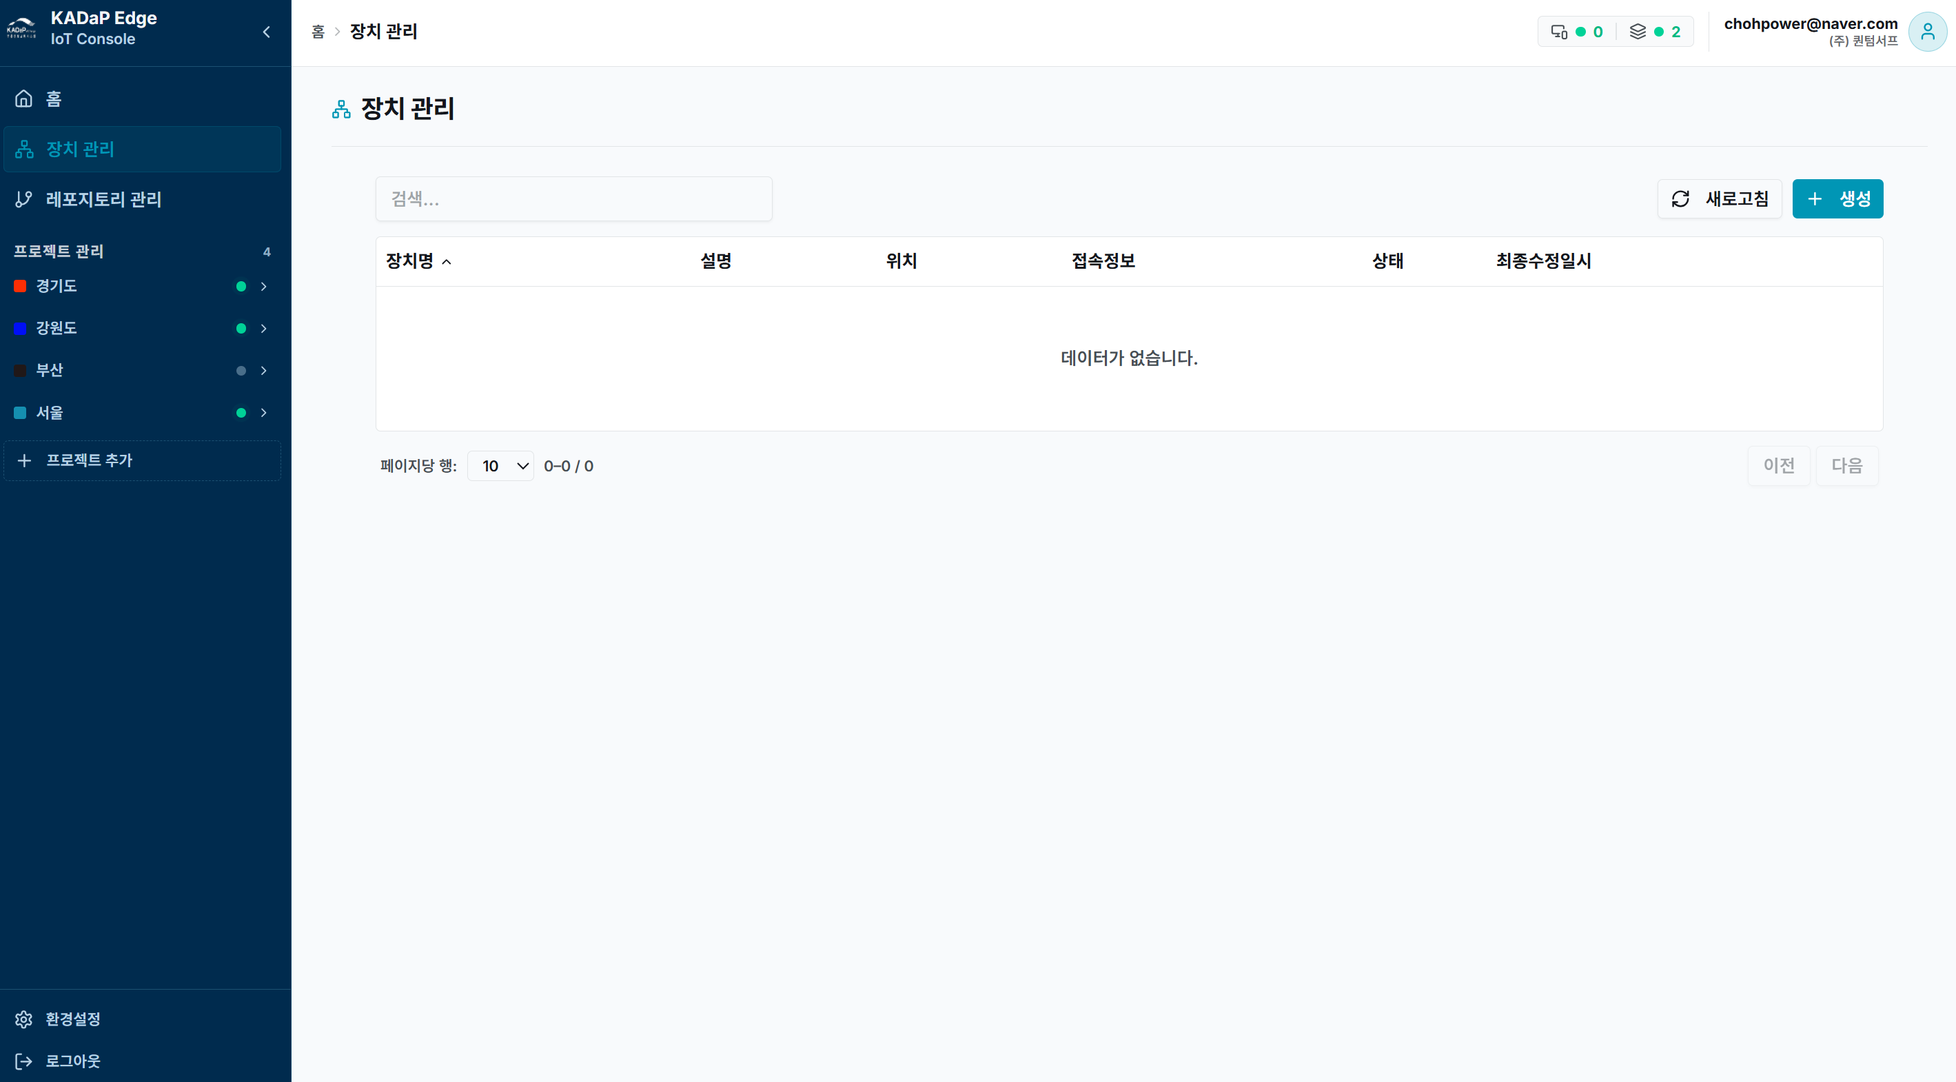

Slide 6
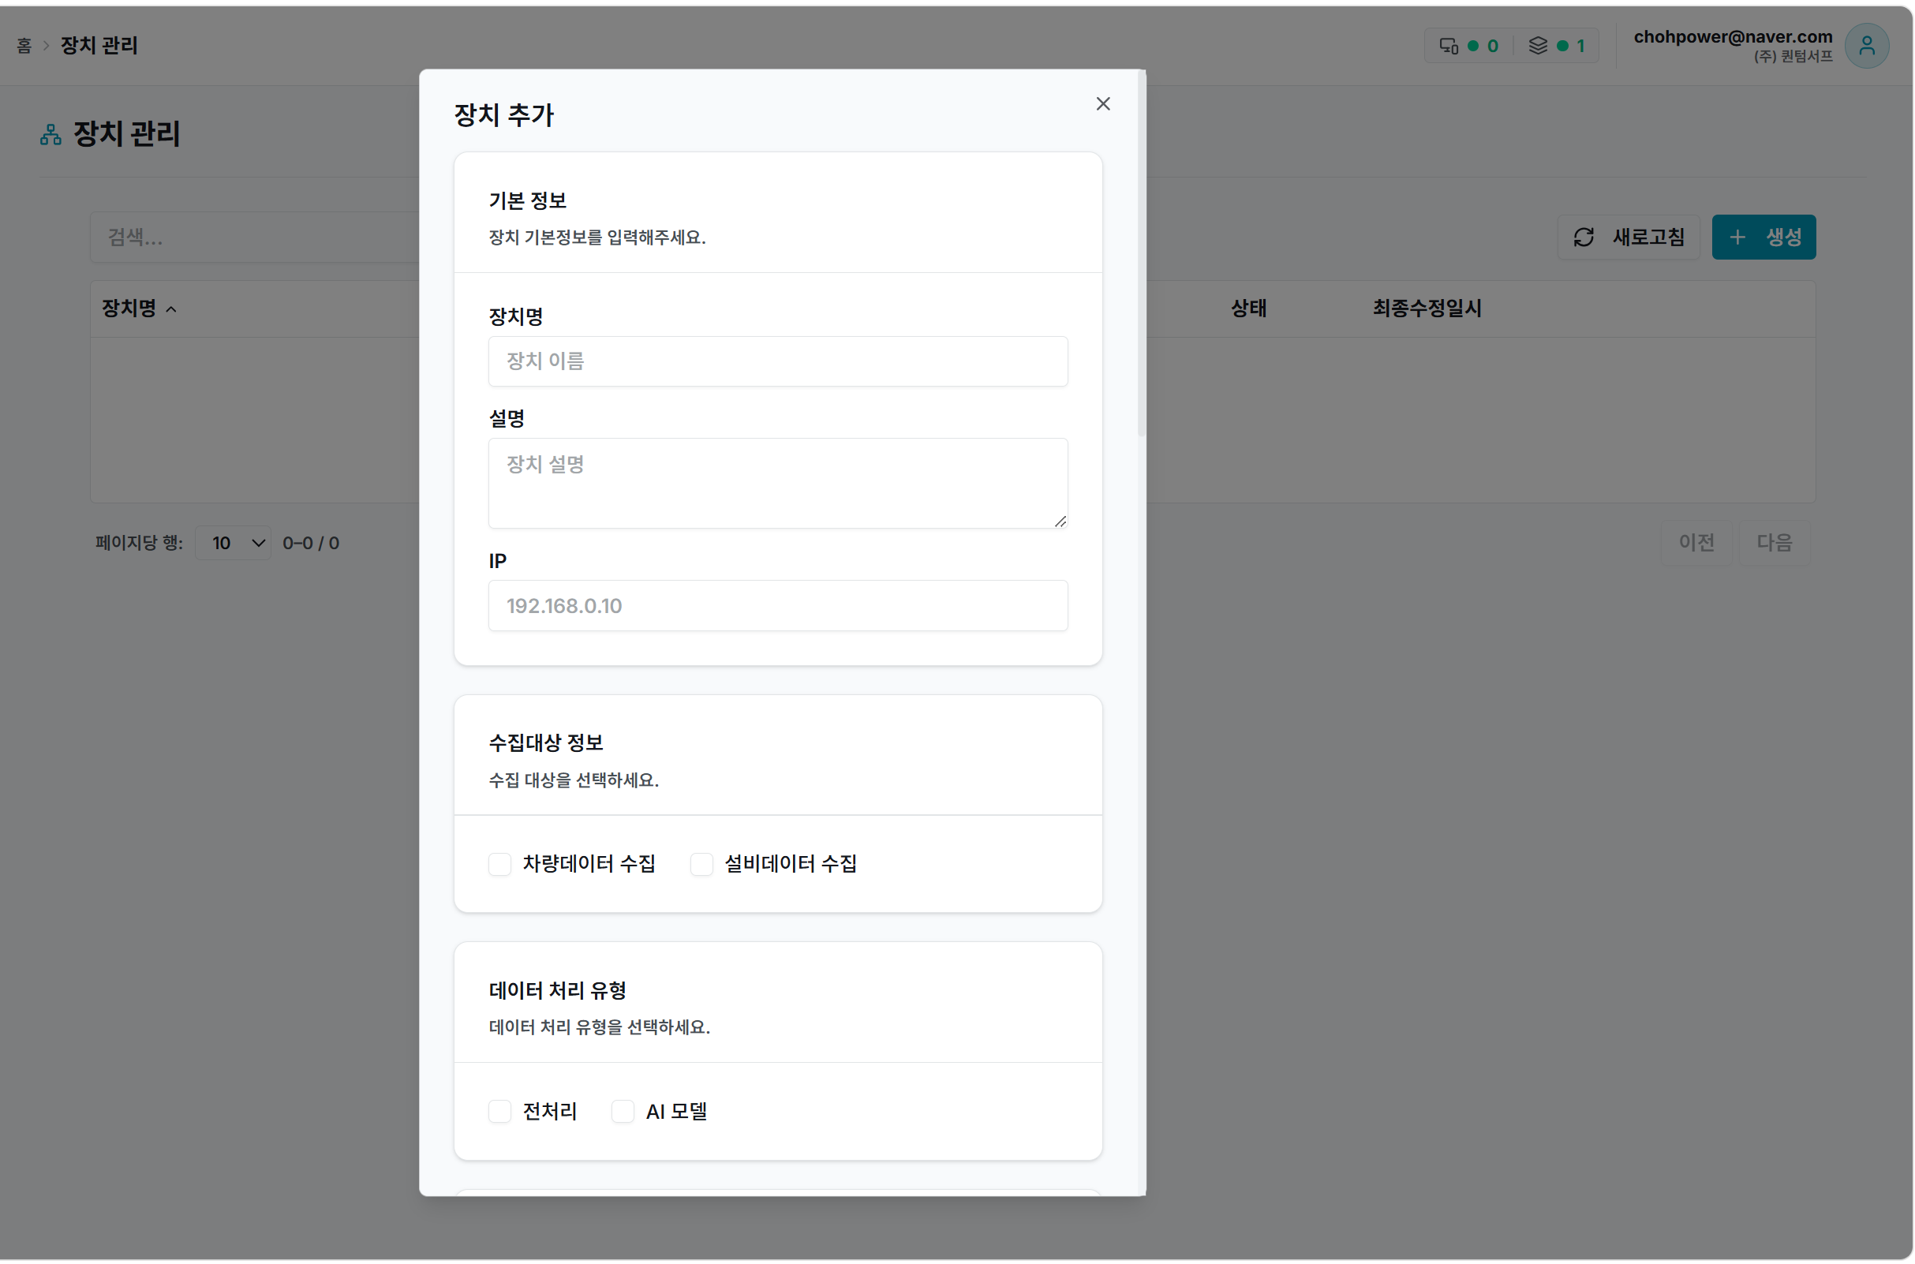

Slide 7
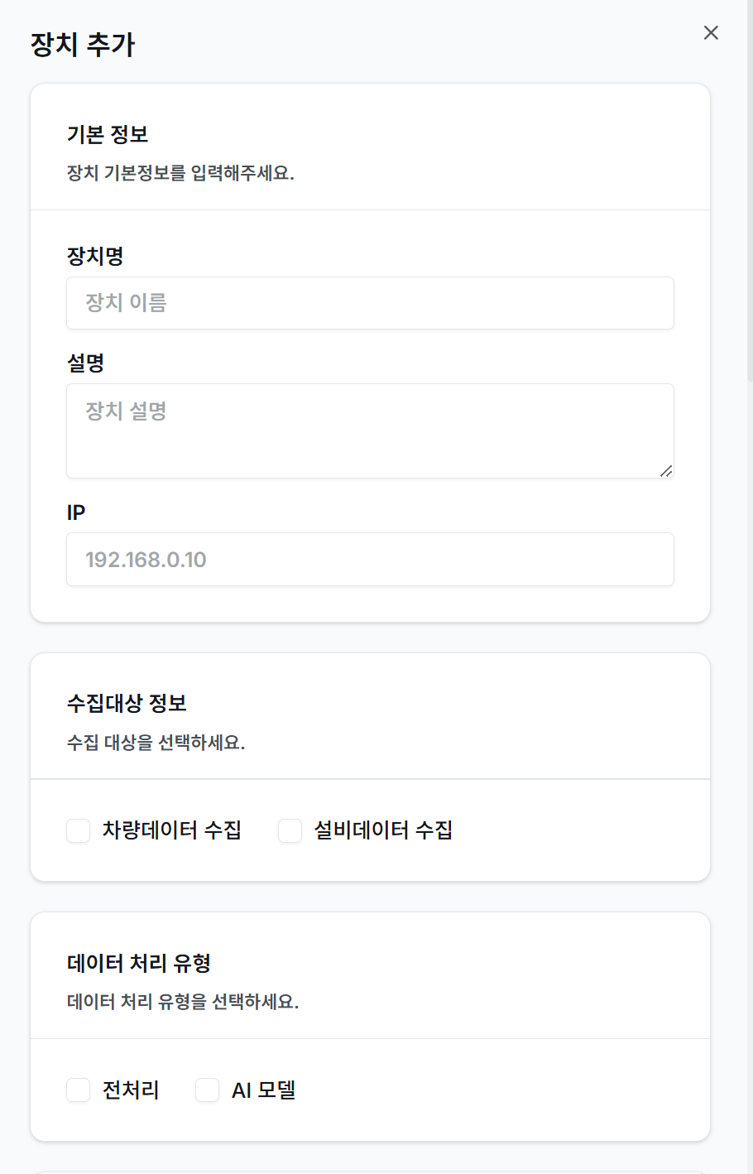
(문의) 선택에 따라 달라지는점 - 차량 데이터 수집 = CAN viewer
- 레포지 토리에서 보여 지는 항목이 다르게 하였었나요? * 파악 후 설명 문구 전달 드리겠습니다.
(문의) 선택에 따라 달라지는점 - 레포지 토리에서 보여 지는 항목이 다르게 하였었나요?

Slide 8
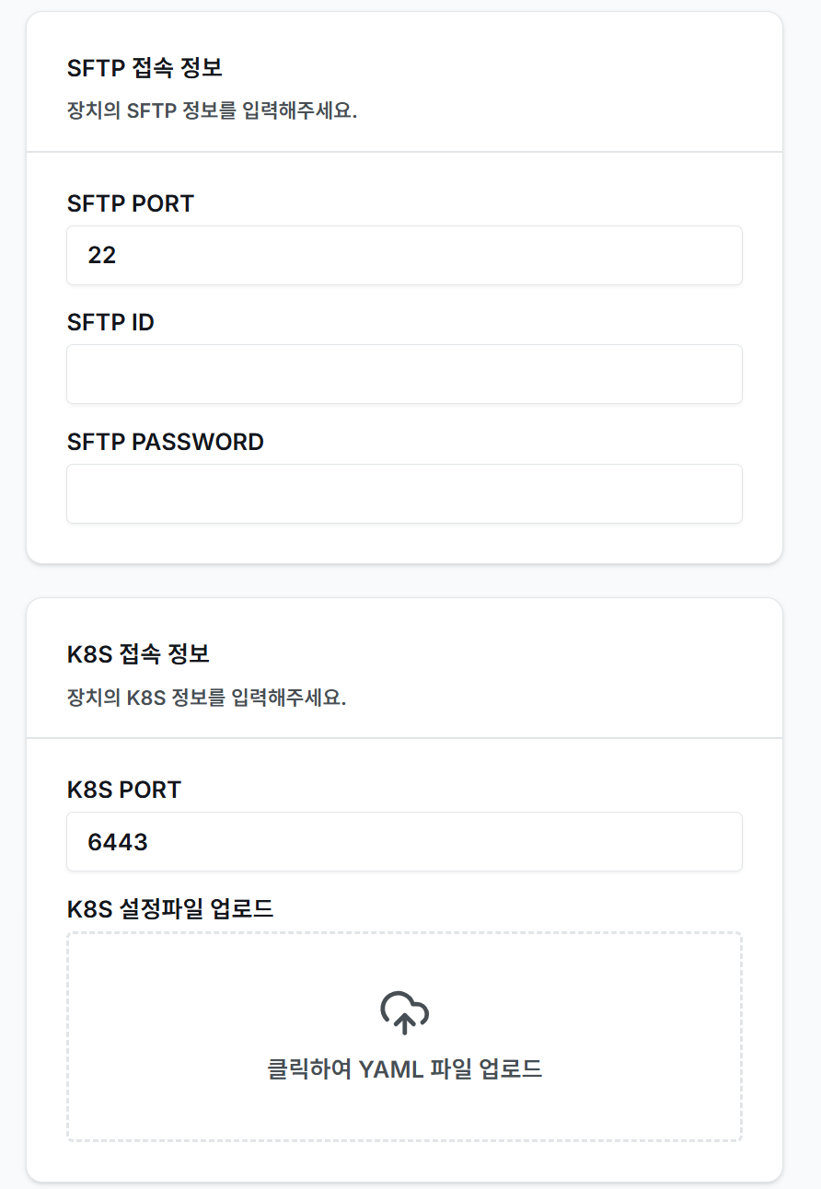
(옵션) SSH/SFTP 접속 정보(옵션)
장치를 등록 할 때 활용 됩니다.
장치 파일관리에서 활용 됩니다.
Port
Password
외부서 데이터 접근을 원치 않는 곳이 있습니다.
비 필수 항목으로 없어도 진행 되도록
“장치 파일 관리”창에서는 SSH/SFTP정보가 없습니다. [등록 이동]” 등으로 알림

Slide 9
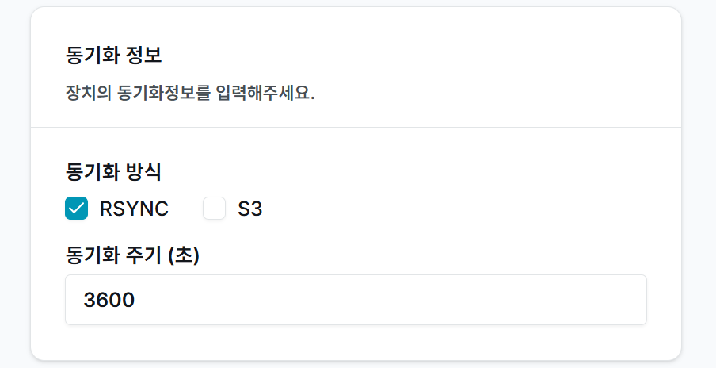
외부에 데이터 저장을 원치 않는 곳이 있습니다.
비 필수 항목으로 없어도 진행 되도록
(옵션) 저장소 정보
외부 데이터 저장소 정보를 입력 하세요.

Slide 10
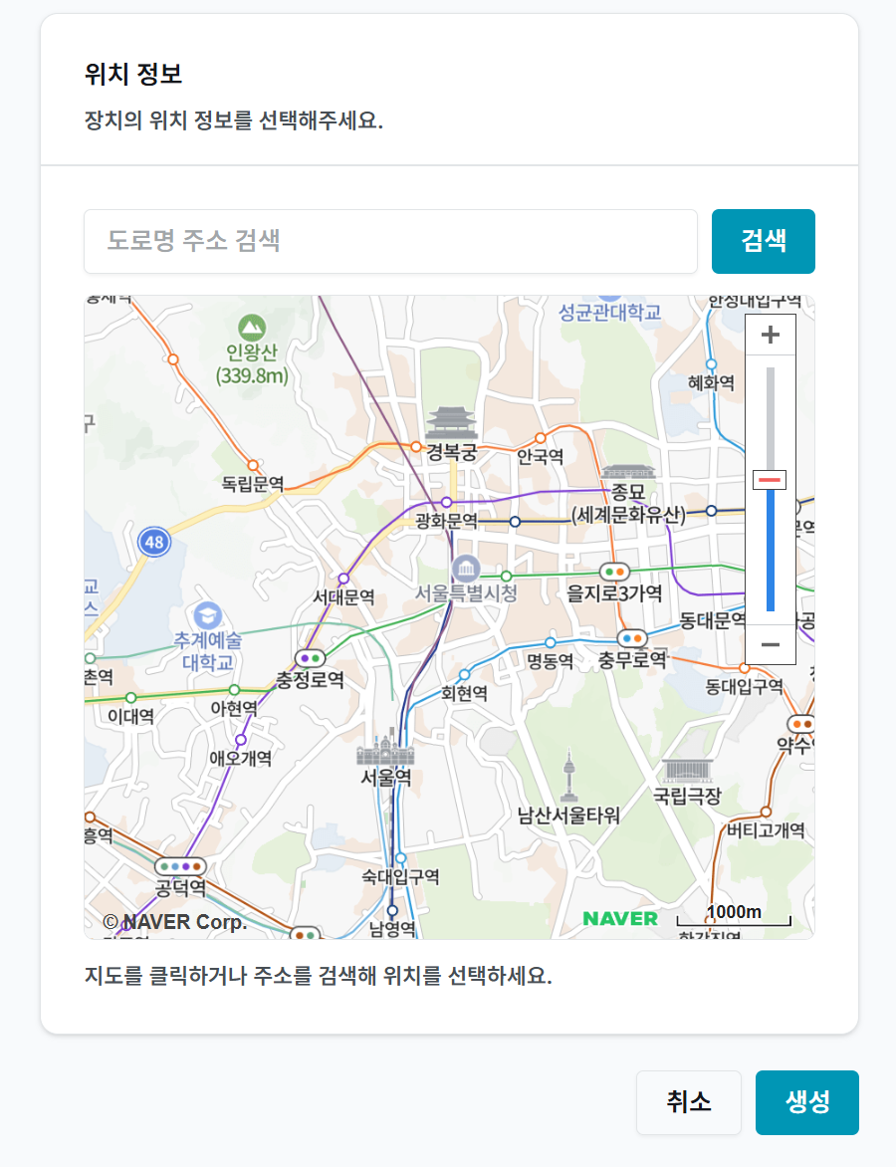
생성 버튼 클릭시 or 매 입력 단계에서
위 네트워크 입력 정보가 맞는지(통신 되는지 체크)

Slide 11
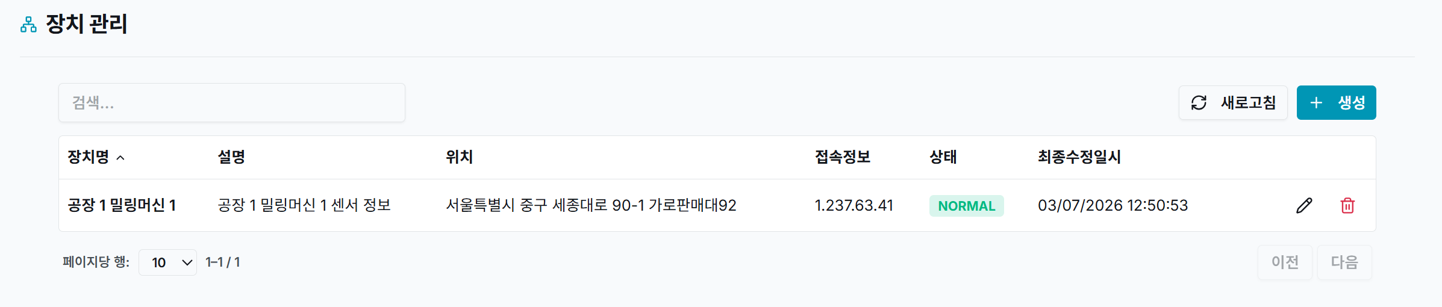

Slide 12
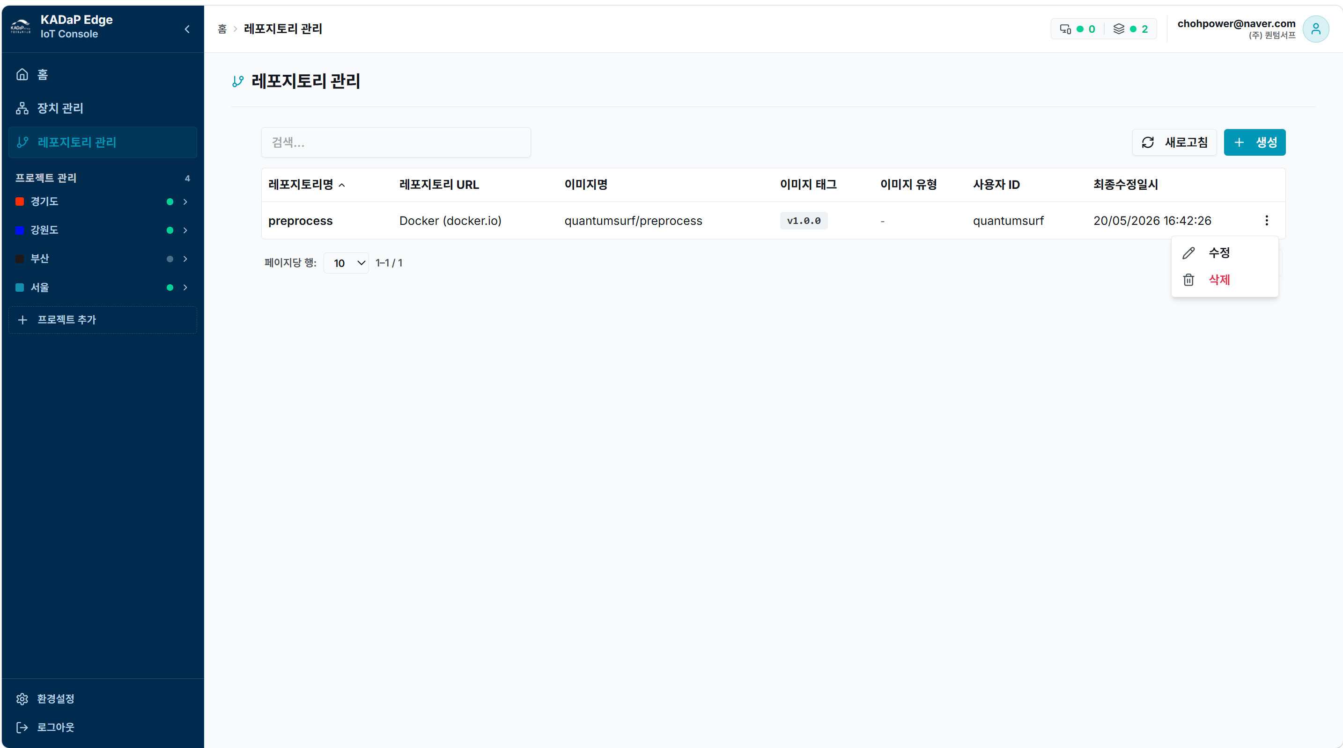

Slide 13
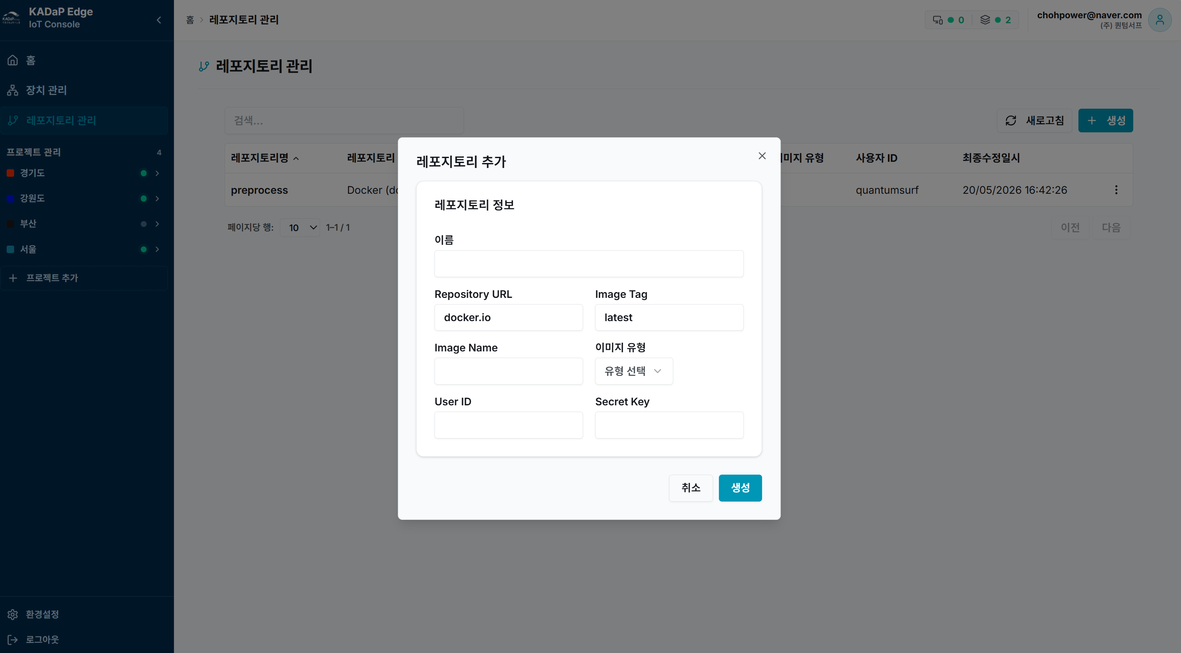
Oooo의 repo 정보만 수집 합니다.
(문의) 저장소를 등록 하는것인가요?
저장소내 특정 이미지를 저장 하는것인가요?
Repository URL을 내부 Harbor로 설정 하면 동작 할까요? https://harbor.bigdata-car.kr

Slide 14
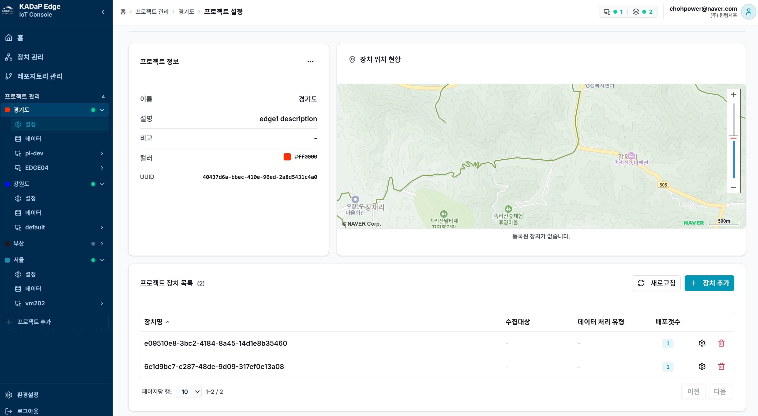
전 단계에서 장비 모두 삭제
깨진(??) 장비명 남아 있음

Slide 19
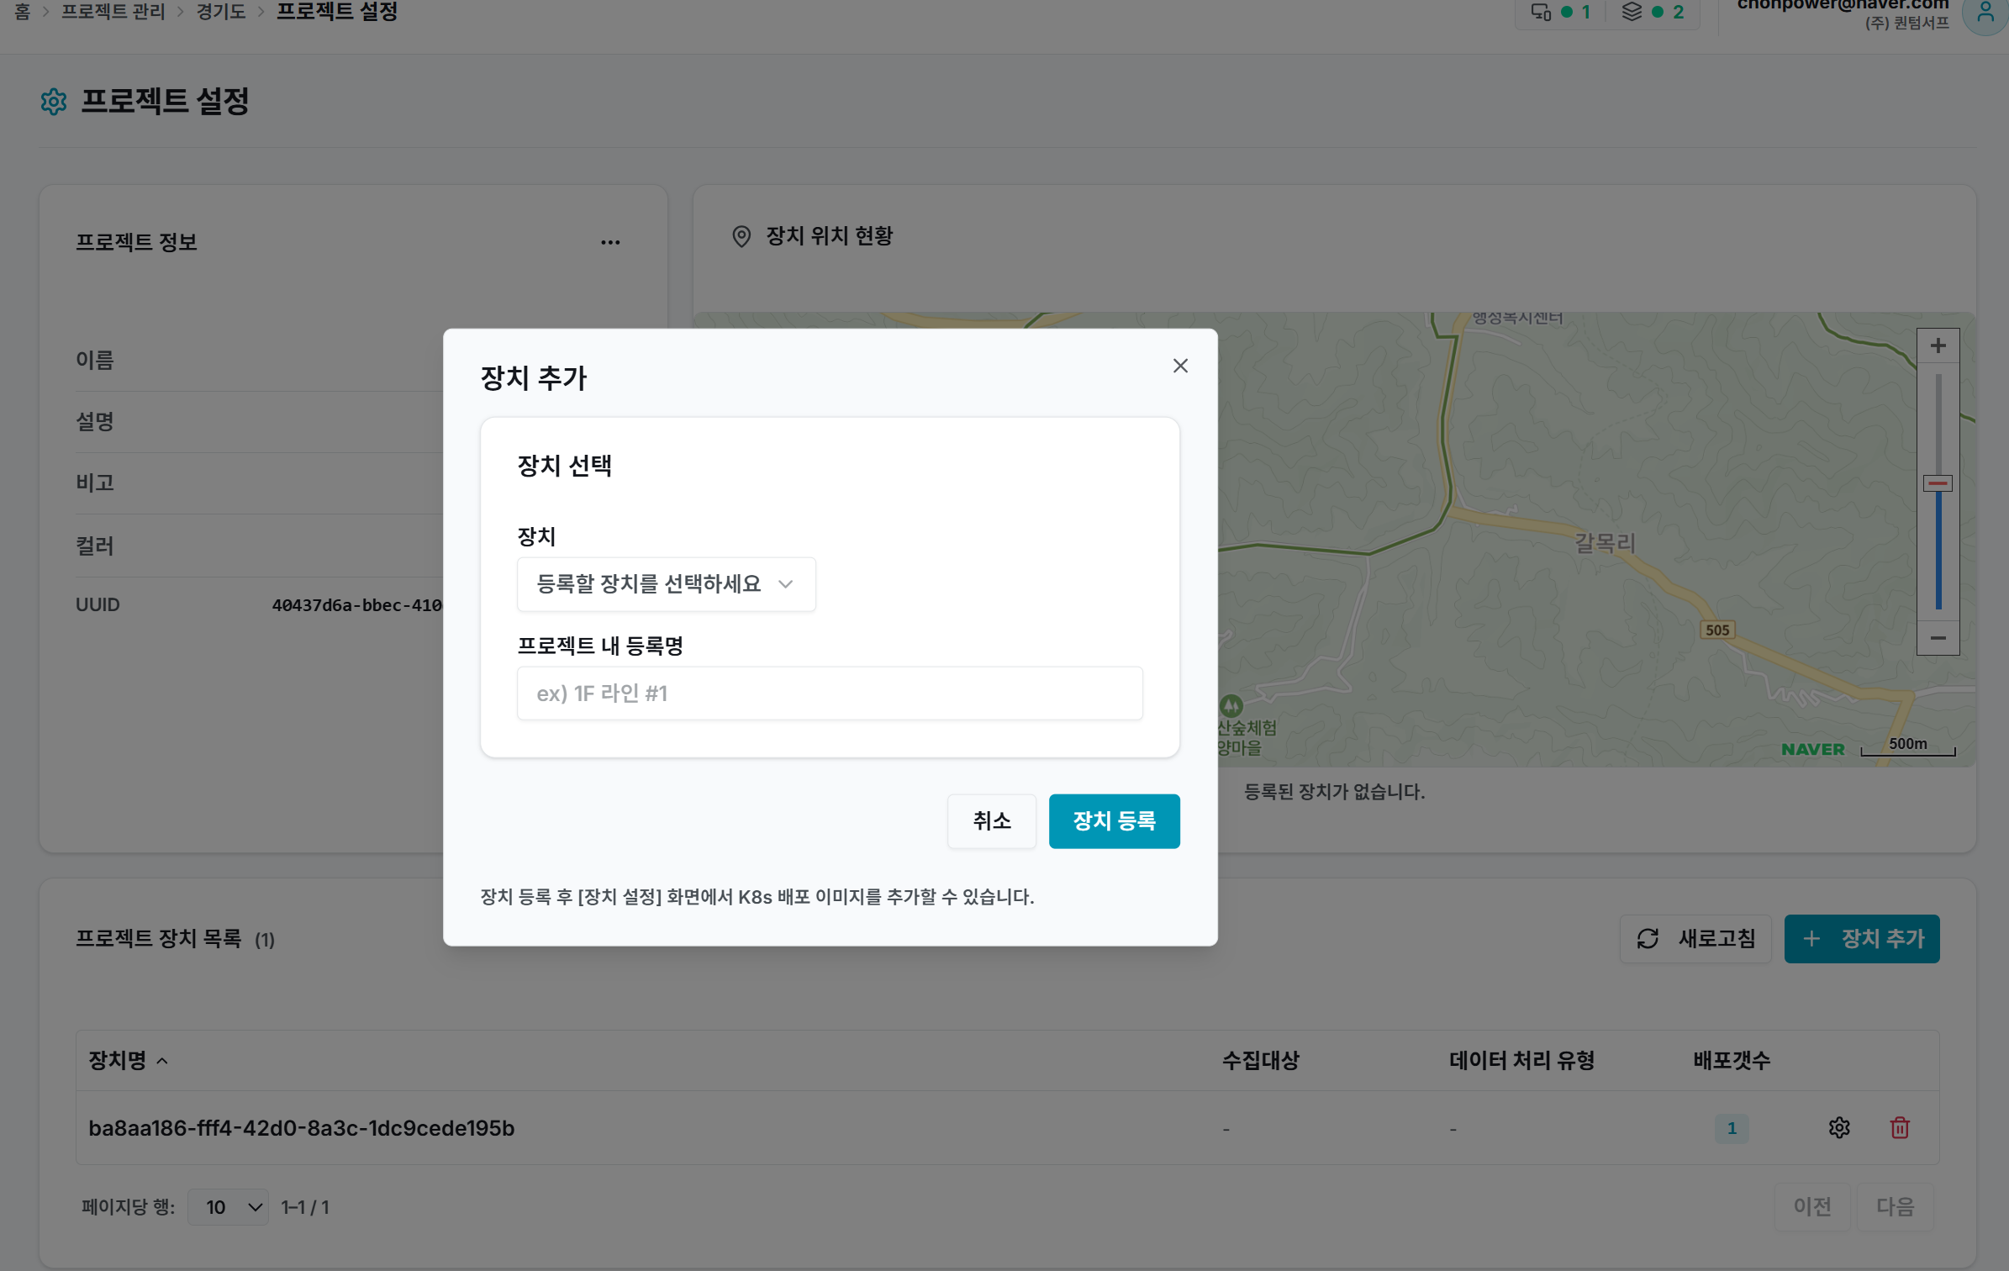

Slide 20
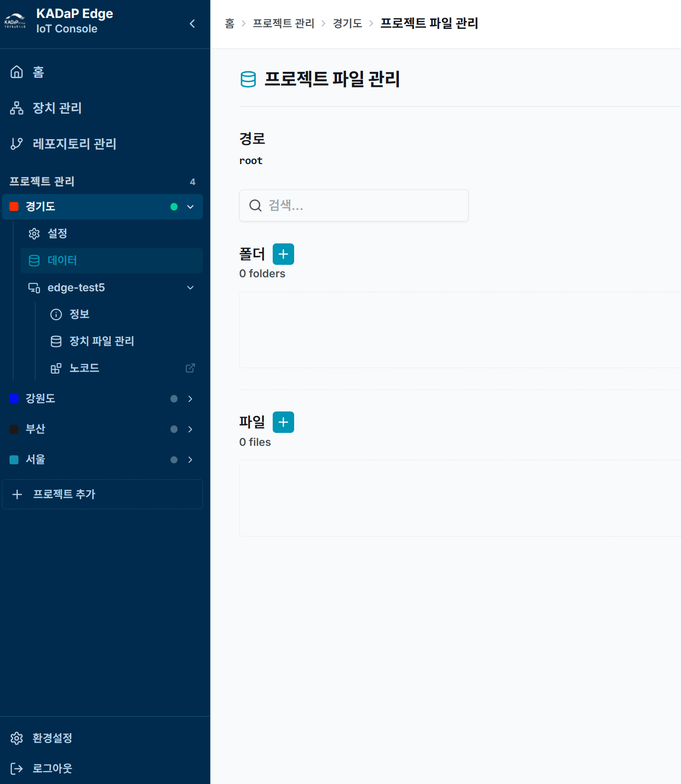

Slide 24
스크린 캡쳐 이미지 테두리

Slide 25
스크린 캡쳐 이미지 그래픽 요소
자동차데이터포털
자동차산업클라우드
인공지능개발솔루션
마켓 플레이스
데이터교환시스템
자동자지식에이전트

Slide 26
스크린 캡쳐 이미지 그래픽 요소
자동차데이터포털
자동차산업클라우드

Slide 27
스크린 캡쳐 이미지 그래픽 요소
인공지능개발솔루션
마켓 플레이스

Slide 28
스크린 캡쳐 이미지 그래픽 요소
데이터교환시스템
자동자지식에이전트

Slide 29
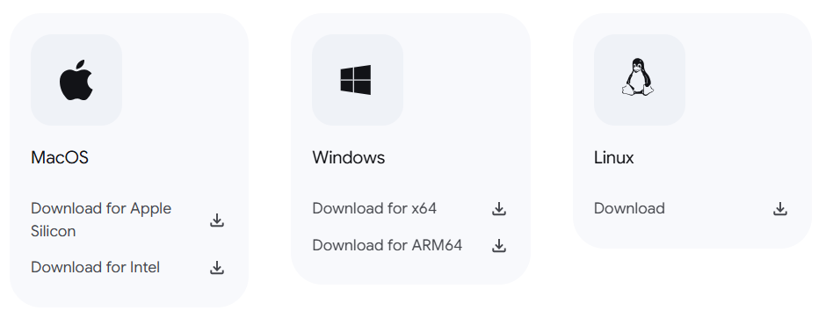
파일이름 : setting.json
단어 : 설명
1
강조
주제
출처
단어 : 설명
내용 나열
두번째 내용
일반 PC의 경우 선택

